Slide 1

Москва, 2023

Slide 2


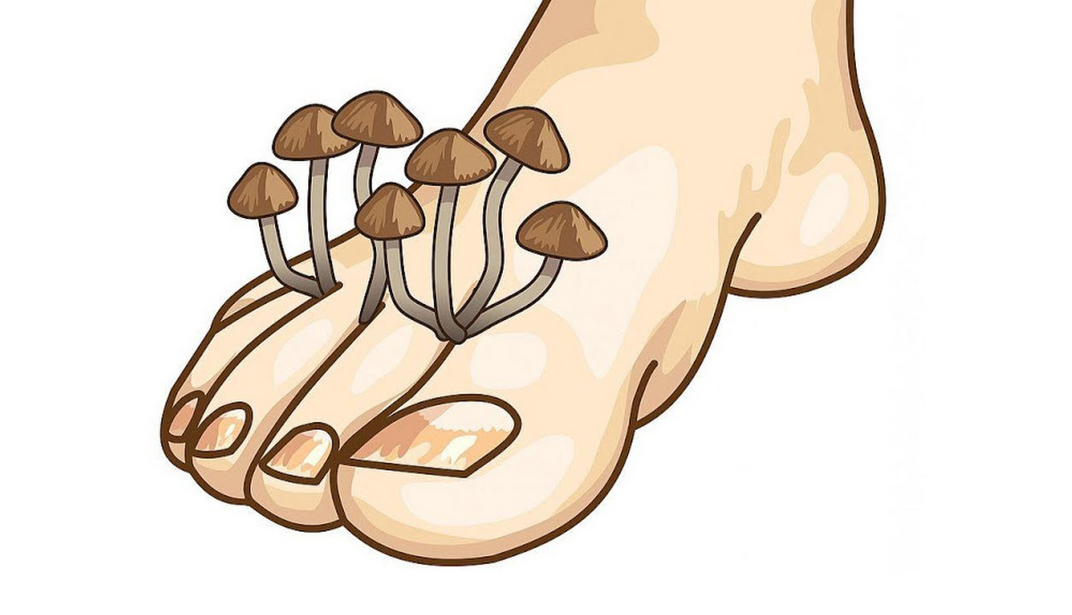
Грибковые заболевания ногтевых пластин (онихомикоз)

Slide 3
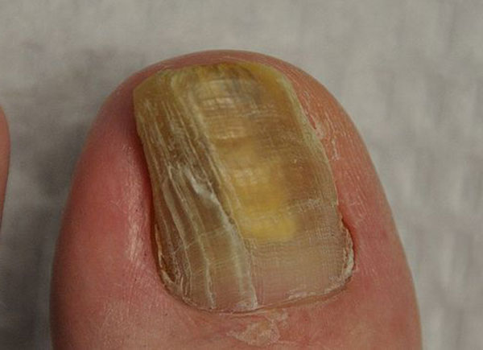
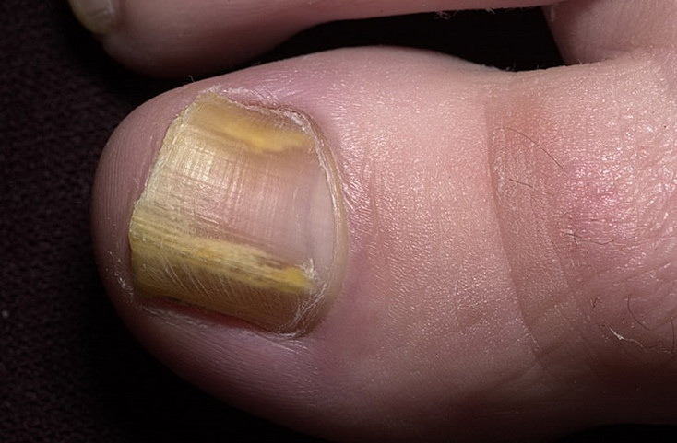
Грибок ногтей
Частота встречаемости онихомикоза составляет 5,5% от всего населения земного шара;
Может встречаться у детей;
Наиболее часто страдают пожилые пациенты.

Slide 4
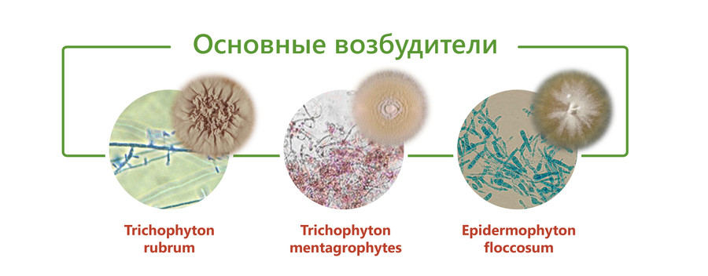
По данным ВОЗ, каждый пятый житель планеты страдает грибковыми заболеваниями.
В современной дерматологической практике заболеваемость микозами продолжает занимать одно из ведущих мест, не уступая по актуальности ни одному дерматозу.

Slide 5
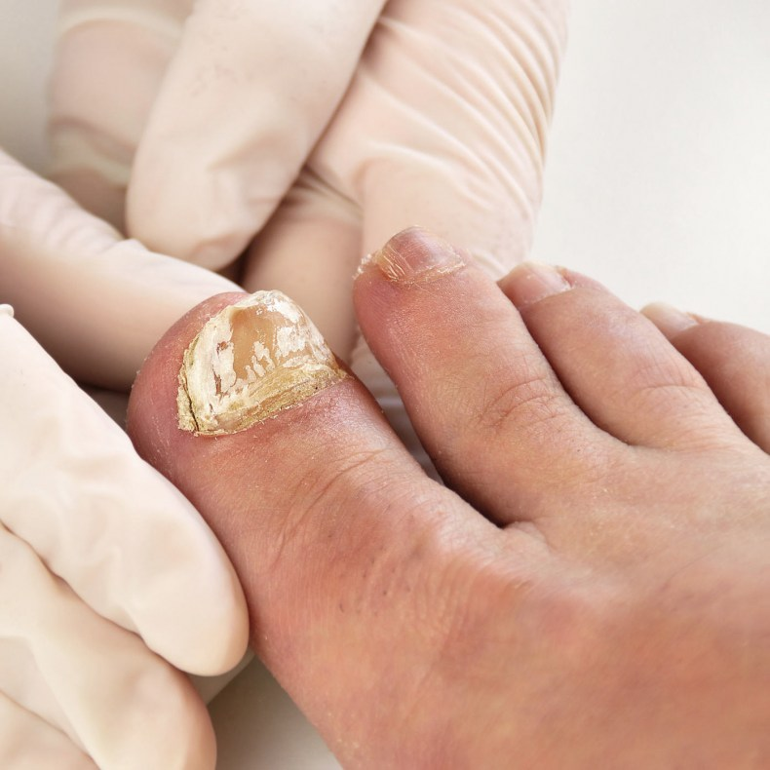
Предрасполагающие факторы
травма;
пожилой возраст;
сахарный диабет, ожирение;
иммуносупрессия;
в ряде случаев наблюдается предрасположенность к развитию онихомикоза у членов семьи, наследуемая аутосомно-доминантно.

Slide 6
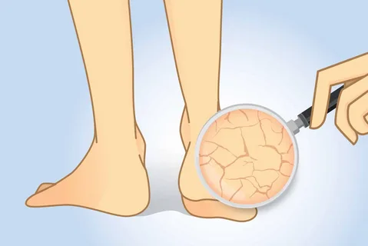
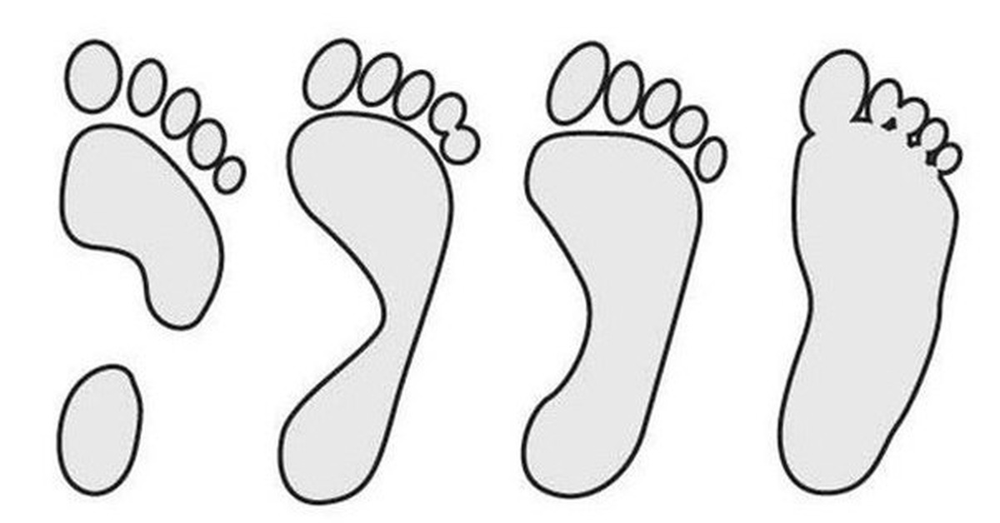

Факторы, способствующие проникновению грибка
Нарушение целостности кожи (ссадины, трещины, потертости);
Повышенная потливость или сухость кожи;
Плохое высушивание после водных процедур, бассейна;
Узость межпальцевых складок, плоскостопие;
Расстройство кровообращения при сосудистых заболеваниях конечностей.

Slide 7
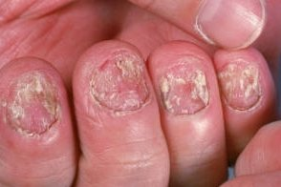
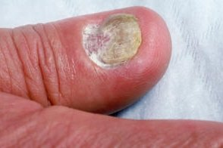
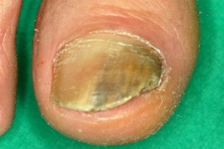
Онихомикоз
Классификация
Дрожжевые грибы
Дерматофиты
Плесневые грибы

Slide 8
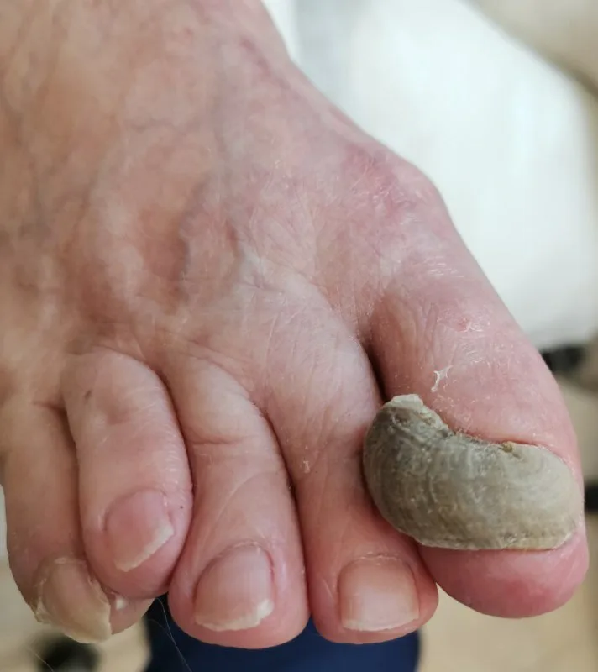
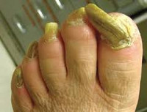
Грибковые заболевания ногтевых пластин могут приводить к ОНИХОГРИФОЗУ
Актуальная проблема пациентов пожилого возраста

Slide 9
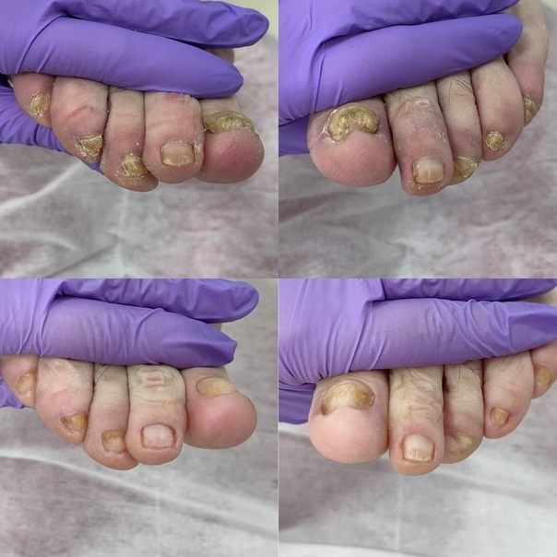
Подолог – специалист, помогающий в комплексном лечении онихомикоза, решающий проблему излишнего утолщения и деформации ногтевой пластины, мешающие в повседневной жизни. А также, работающий с исправлением формы ногтя.

Slide 10
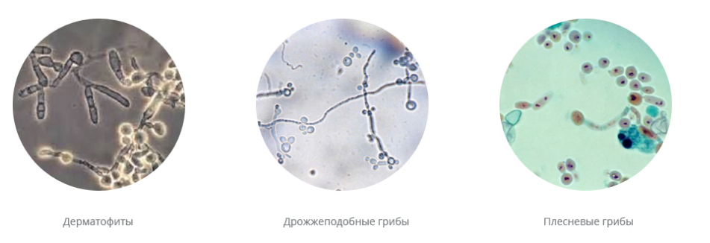
Диагностика грибковых заболеваний
Микроскопическая диагностика;
Культуральное исследование;
Выявление ДНК возбудителей грибковой инфекции методом ПЦР.

Slide 11
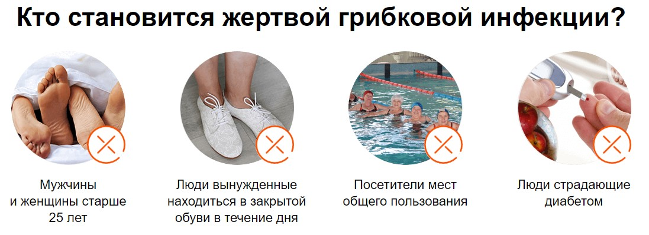
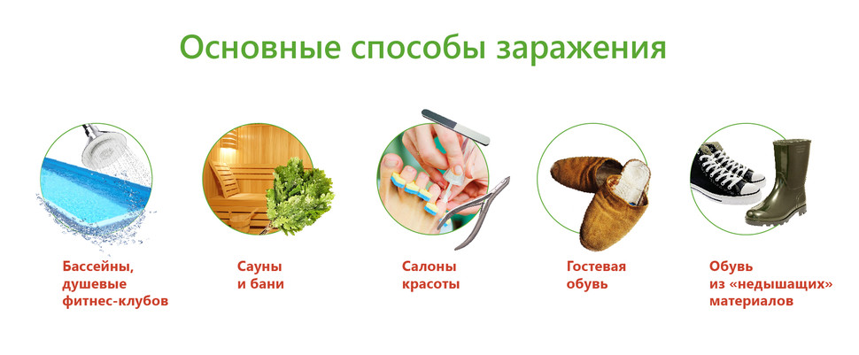

Slide 12
Профилактика грибковых заболеваний ногтевых пластин
Лечение всех выявленных больных;
Обследование всех членов семьи больного;
Текущая и заключительная дезинфекция в очагах грибковой инфекции;
Санитарно-просветительская работа;

Slide 13
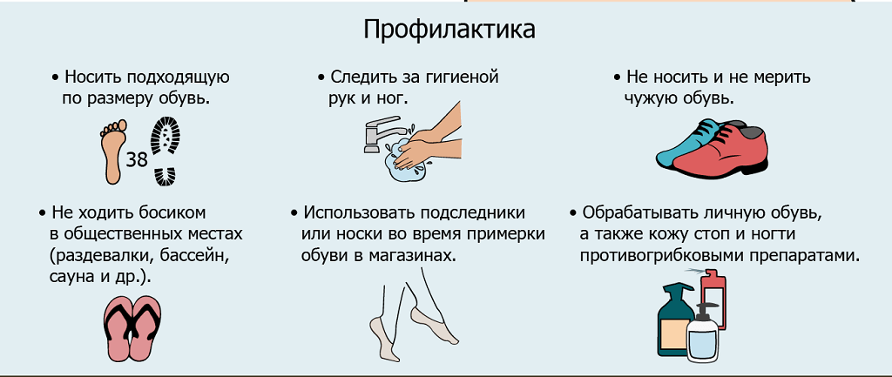
Профилактика грибковых заболеваний ногтевых пластин

Slide 14
При необходимости Вам помогут врачи-дерматовенерологи, микологи и подологи нашего Центра!
Записаться к специалисту Вы можете:
Через наш сайт www.mosderm.ru
По многоканальному телефону Центра 8(499)558-58-28
При личном обращении в филиал «Люблинский» по адресу: ул. Таганрогская, дом 23

Slide 15

СПАСИБО ЗА ВНИМАНИЕ!

